Slide 1
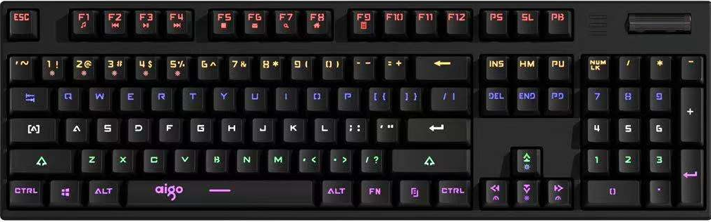

方形键盘
方形键盘坐标
单关节运动
方形键盘基于水平、竖直轴定位；因而以水平、竖直运动为基本运动分解。
而人肢体绕关节是旋转运动，达到水平竖直运动需要多个关节配合
电脑键盘打字中，全手、腕关节，甚至肘关节肩关节都可以参与，活动范围大，自由度高，可以多手指配合，容易进行水平、竖直运动。

Slide 2
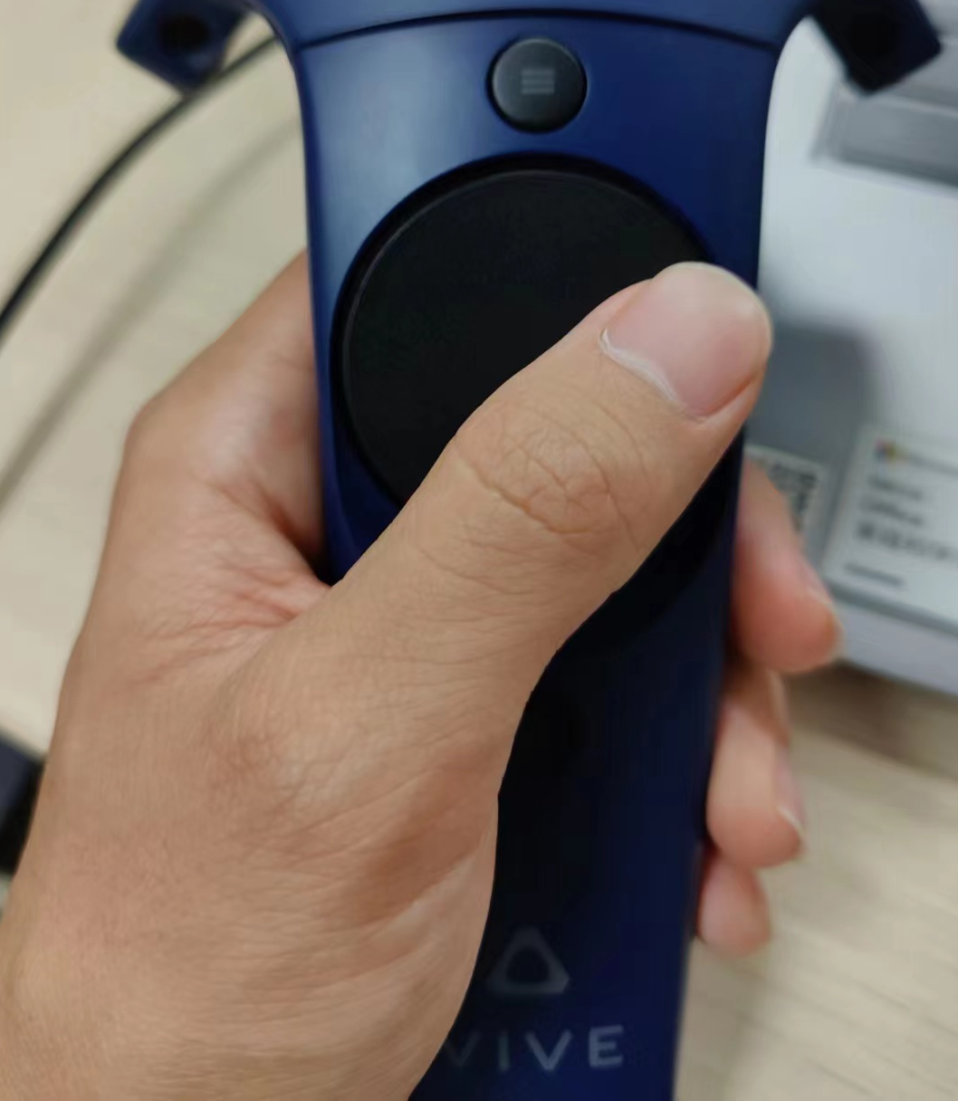
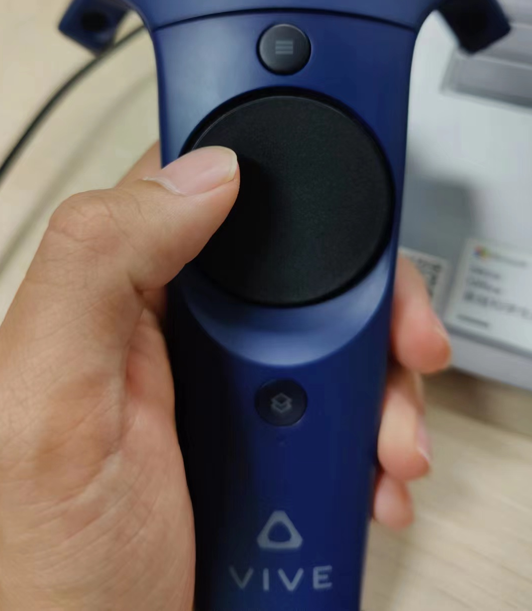
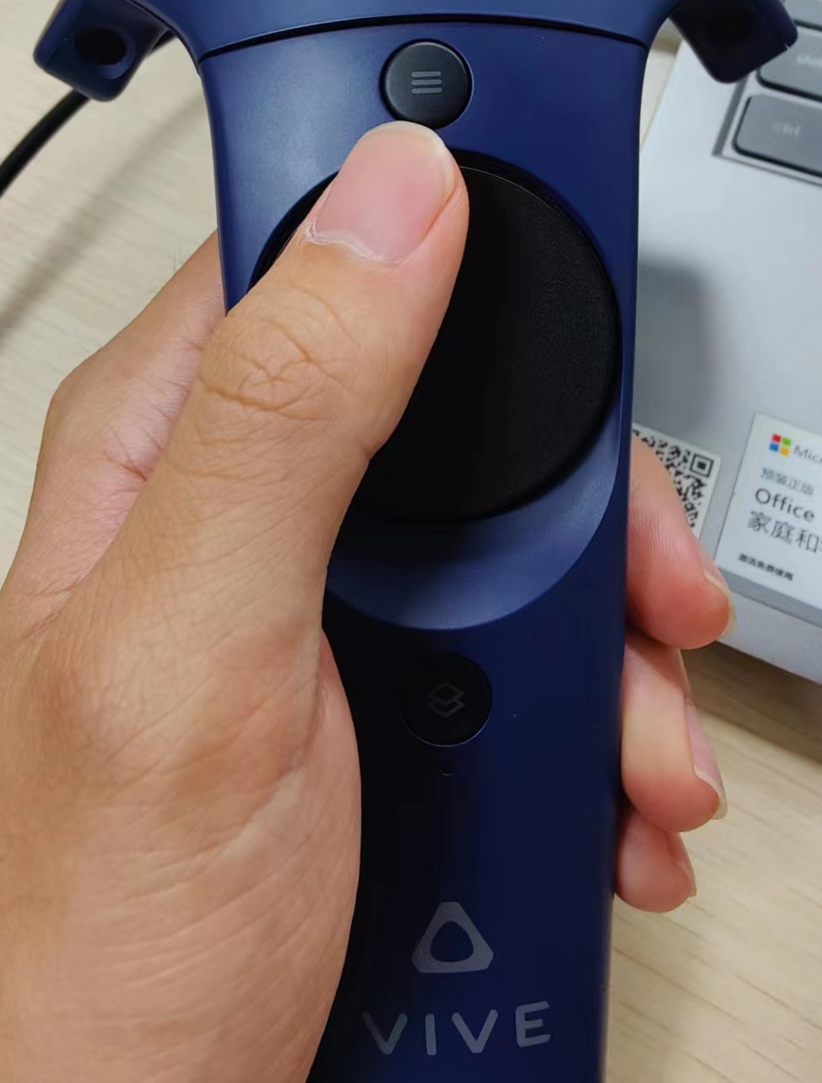
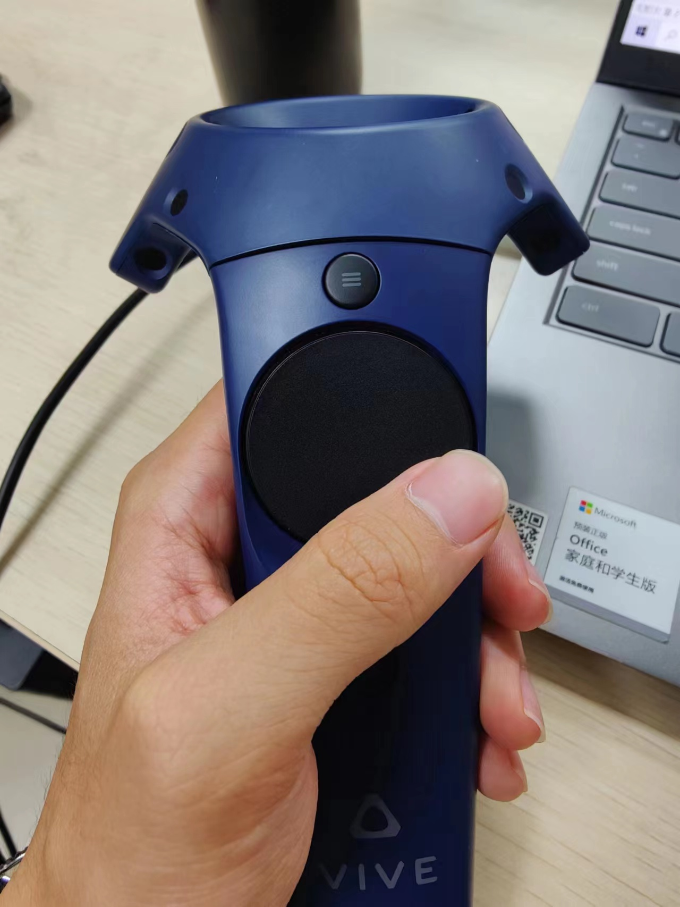
以大拇指为唯一操纵肢体的圆形交互界面
参与交互运动的只有大拇指三个关节参与运动，运动范围限制大。而在水平竖直方向运动需要三个关节共同参与，容易不适。
手柄圆形界面中（触摸板、摇杆）：
不适
方形键盘以水平、竖直为定位轴，以水平、竖直运动为基本运动，不适合圆形+拇指交互界面。
以拇指绕拇指根的自然旋转运动轨迹为新键盘的坐标轴，设计更舒适自然的打字键盘与打字方式。
旋转运动，自然

Slide 3
以左右大拇指在圆形交互界面（触摸板/摇杆）上，绕拇指的自然旋转轨迹为新坐标轴（数学上或可表示为以拇指根为极点的极坐标），设计新键盘。

Slide 4
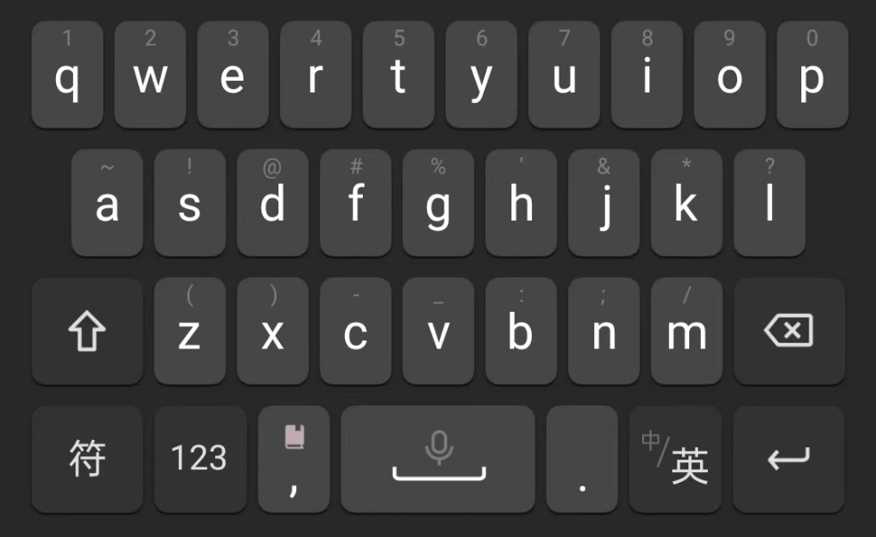
对比：基于传统方形键盘的水平竖直直角坐标系的键盘设计
q
w
e
r
t
y
u
i
o
p
a
s
d
f
g
g
h
j
k
l
触摸板
↑
z
x
c
v
v
b
n
m
back
常用符号
SP
SP
符号
enter

Slide 5

基于新坐标轴的方法1：
以点击为主要交互
r
t
u
y
e
g
i
g
d
f
g
h
w
o
v
v
x
n
触摸板
s
c
k
b
q
p
z
m
,
！
切换字符
空格
a
.
大小写转换
’
l
？
左手柄
右手柄

Slide 6
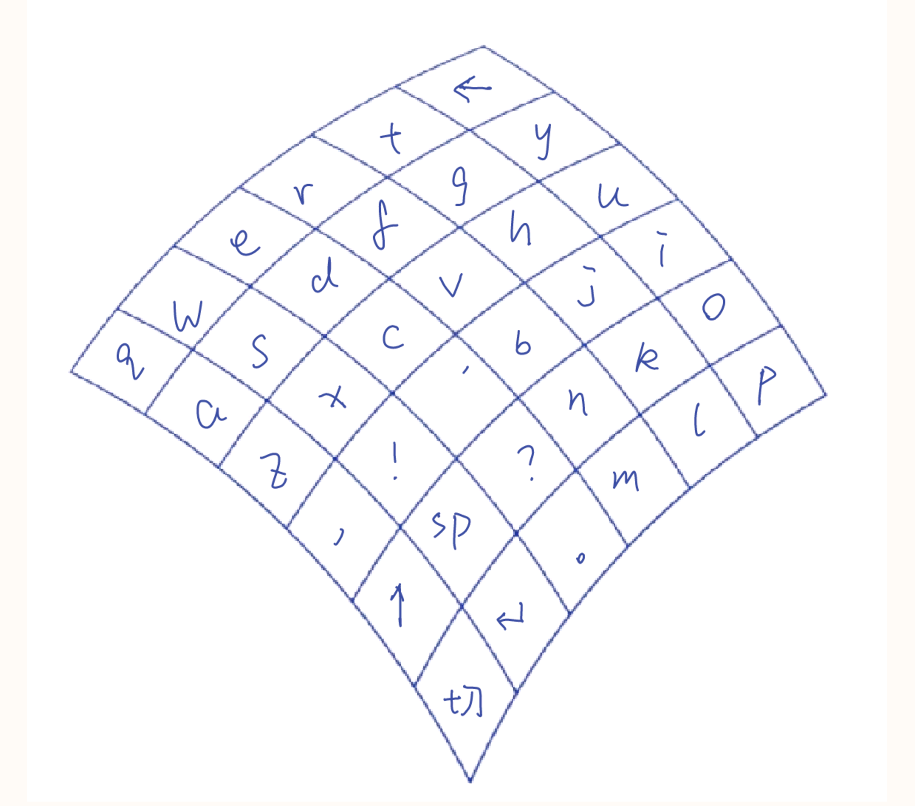
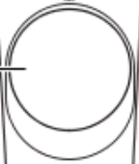
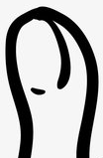
基于新坐标轴的方法2：
以滑动为主要交互
触摸板与摇杆手柄皆适用
以
新坐标轴的方向作为选择块运动的分解
控制
字母按照qwert键盘一行的顺序
切换为数字、符号面板
（也可以使用手柄上的按键）
控制
选择块
仅用两只手指在各自最舒服的方向上的滑动完成打字

